Slide 1
Web编程
——前端开发

Slide 2
上机实验（四）.1创意名片
创建一个包含创意名片的HTML页面。
内部CSS样式：
1. 设置页面的背景为一个从左到右的线性渐变色（提示：使用linear-gradient，颜色自定）。
2. 名片主体（.business-card）宽300px，高200px，圆角边框15px，定位在页面中心。
3. 名片上的姓名字体设置为“Arial Black”，加粗，字号24px。
4. 职位文本设置为斜体，颜色为灰色(#808080)。
5. 联系方式文本下划线，颜色为蓝色(blue)，鼠标悬停时颜色变深(darkblue)。
6. 名片背景图片，不重复，覆盖整个名片区域。
7. 设置社交媒体图标为鼠标悬停时变为手型光标。HTML部分见提交网站。
HTML部分见提交网站。

Slide 3
上机实验（四）.2阅读器页面
1.页面结构：页面标题为“阅读器”
2.创建工具栏：在页面顶部创建一个工具栏，提供放大、缩小和切换主题的选项。
a.使用id为toolbar的<div>做为工具栏容器，并且使用ID选择器设置工具栏样式，背景颜色#333、字体颜色白色、文字水平居中对齐、大小为整个屏幕宽度、填充10px，另外top:0;position:fixed;z-index:100;
b.工具栏包含放大、缩小、切换主题3个类名为toolbar-button的按钮，使用类选择器设置按钮样式，背景颜色#555;字体大小16px；白色、边界5px；无边框；填充上下10px左右20px；使用pointer光标。
3.阅读区域：创建一个阅读器区域，用于展示文本内容。
a.使用id为reader的div标签做为阅读区域容器，并且使用ID选择器设置阅读区域样式，上下边界60px；左右边界自动；边框2px、#ccc的实线，填充20px；水平方向无阴影，垂直方向阴影4px，模糊8px，0.1透明度的黑色，2000px高，另max-width:800px;position:relative;
b在阅读区域中包含h2标题（2倍行高）和数段文本，使用类名为text-content的p标签包裹每段文本内容，字体大小18px；行高1.6倍；文本两端对齐，下边界20px；颜色#333；首行缩进2字符，无文本装饰。
4.笔记区域：
a. 创建一个id为note-container的笔记区域，宽300px，高200px，背景颜色#ffffff，2px、#ccc的实线边框；0px、4px、8px和0.2透明度的黑色阴影盒子，10px填充，另position: fixed;top: 65%;right: 3%;
b. h3的“笔记”标题
c.无id、类名的笔记文本段落p，上下边界10x；左右0；文字居左对齐。颜色#222.
5.样式声明：使用头部CSS来定义页面样式。
a.默认设置所有元素的边界、填充为0；盒子为边框盒子
b.body的字体样式为Arial、sans-serif，背景颜色为#f0f0f0，填充20px；文字水平居中。

Slide 4
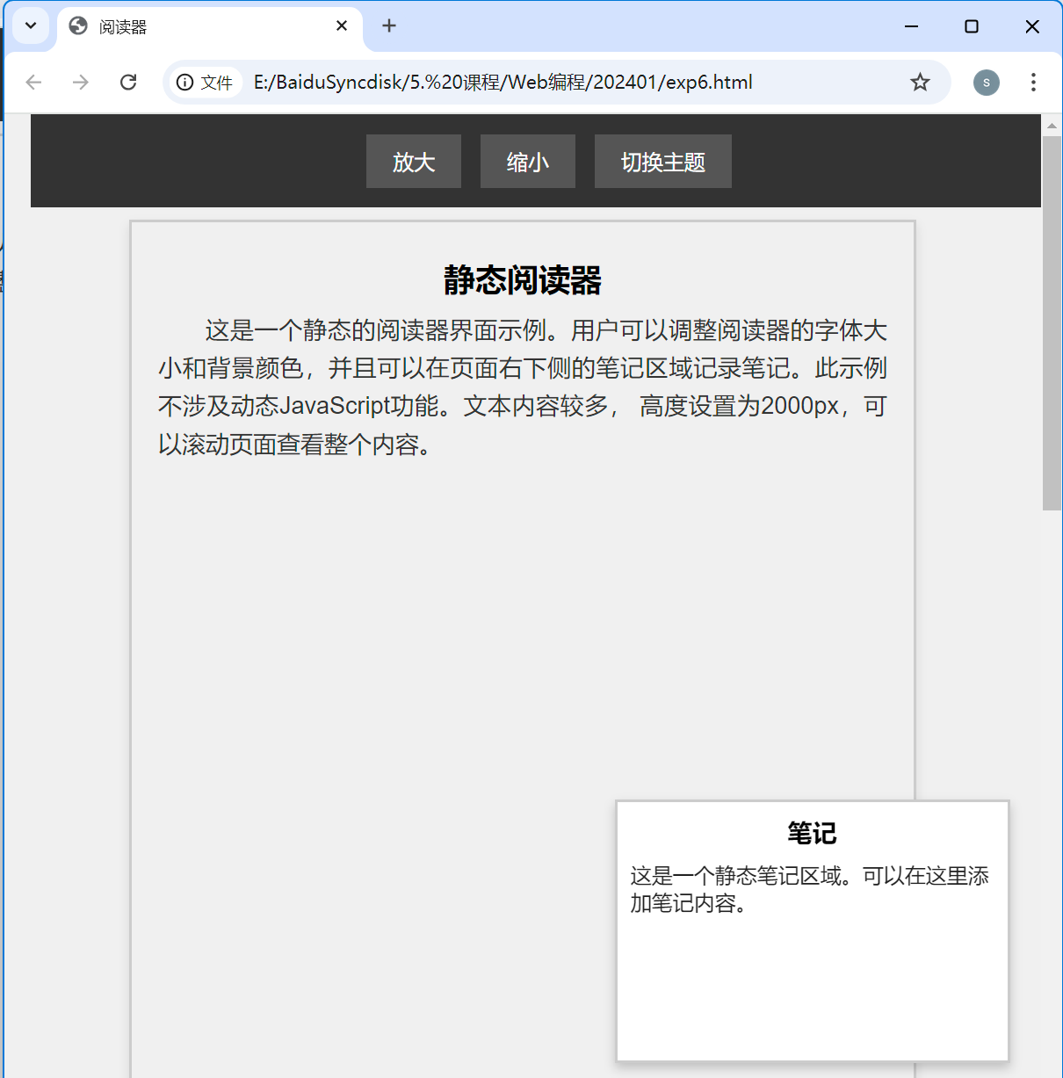
上机实验（四）.2阅读器

Slide 5
评分标准
代码提交到下列网站上即可
http://172.31.233.204/webcheck，使用自己的学号登录，初始密码是学号的后6位
选择“实验（四）……”等，提交html文本，注意使用内部css
评分规则：
每个实验具有多个测试检查点（例如有10个）。
提交的实验代码首次通过至少1个测试检查点的时间称为“有效提交时间”。
不同有效提交时间获得不同基础分：
实验课下课前（服务器时间）：80分；//及时做实验、提交代码最重要
下周三前（不是周四实验课前）：70分；
此后：60分
测试检查点全部通过分数：10分。具体得分为通过测试点百分比*10。
提交次数得分：第1次提交得10分，第2次提交得9分，依次类推，超过10次后得0分（未改完）。
特别注意
标签的id、类名等是检查的主要索引项，注意填好

